Slide 1
脚手架升级+CDN加载
霍阿龙
2019/6/14

Slide 2
一、脚手架2.x升级到3.5步骤
vue create zyk_web
把vue-cli2.x创建的项目的目录拷贝到 vue-cli3.x创建的项目中
静态文件，index.html放在public下
修改配置文件，添加vue.config.js
之后启动项目，处理完各种报错之后，把文件瞬移到git本地仓库

Slide 3
npm run serve 出现问题1
a.Js b.js 在 a.vue b.vue中引入的顺序不一致，找到并修改

Slide 4
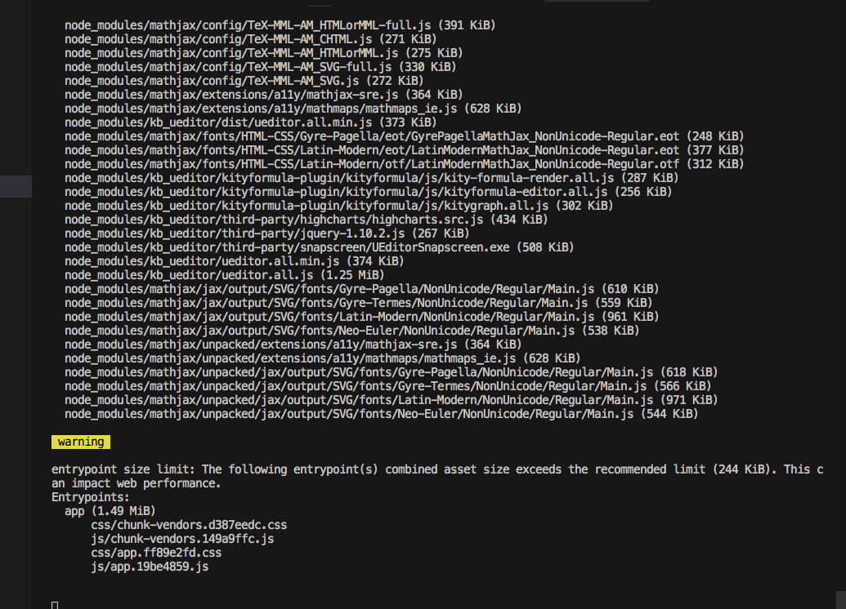
做的不好的
入口文件过大
暂时处理
跨小组协同还存在一些问题
TAPD管理的还不是那么得及时
代码质量还需要进一步加强
每周没有给自己太多的时间去学习新技能
部分功能的排期评估的不是那么的准确
后边使用cdn分解vender.js

Slide 5
问题2
提前预估存在的问题，如遇到与其他小组或部门沟通的提前告知
TAPD及时的维护起来，井井有条，越做越好
继续保持code review 习惯，提升代码质量
每周至少抽6个小时的时间去学习新技能
加强对业务逻辑的理解，深扣原型的各个疑点，积极与产品沟通
定期团建,加强团队建设
a. vue, b.vue a1.vue, b1.vue
c.vue, d.vue c.vue中引入顺序 a.vue b1.vue d.vue中引入顺序 b.vue a1.vue

Slide 6
理论上可以解决问题1和问题2的办法，实践后发现不行
1. Stats webpack内部属性，正则过滤掉这种警告 2. 使用filterWarningsPlugin插件过滤掉这种警告

Slide 7
vue ui启动 分析项目性能各个模块大小
开拓者团队

Slide 8
业绩
迭代 校本1.5（上线5.16号） ->按时完成
feed 3.2 (5.31号提测) -> 提前完成(5.29号提测)
每天下班前花30分钟code review -> 完成
入职后端1人 -> 完成
一次前端分享 -> 超额完成(两次分享)
组织一次唱歌 -> 完成

Slide 9
使用webpack插件进行分析, vue-cli3.5自带的webpack插件，无需单独安装
vue.config.js 中引入
package.json中加入启动命令

Slide 10
带领开拓者完成zyk v1.5迭代，feed v3.2提测
进行了两次培训授课
每天抽时间 code review 队员的代码
组织了一次唱歌
培养一名新人

Slide 11
二、CND加载
在index.html文件中script标签引入cdn资源, 例如
<script src="https://cdn-src.aiyunxiao.com/vue/2.5.17/vue.min.js"></script>
2. 在本地public下创建对应的文件夹， 例如vue/2.5.17/js 3. 去掉package.json中对应的vue 4. 配置vue.config.js externals : { vue: ‘Vue’} 5. 把所有的资源都设置好后，重新删除node_modules重新安装
注意: 部分包比较大，但是还未在cdn上面部署的，可以暂时使用min.js作为静态文件写在本地static下

Slide 12
问题1 : kb_ueditor 中引入了node_modules资源，这些资源已经用cdn的方式引入了，导致 kb_ueditor中无法找到资源
解决: 在静态文件下面添加kb_ueditor/js/对应的文件 单独维护有问题的文件

Slide 13
问题2： echats加载较慢，会有警告 解决: 在.eslintrc.js 中globals中加入echarts: false解决问题

Slide 14
问题2： externals的key和value不能乱写
Key: require或from时需要用的值 例如 require(‘jquery’)或from ‘jquery’ value: 包导出时的变量名，或者说是挂载到window
上面的全局变量,是一个固定的值

Slide 15
配置之后的样子
index.html

Slide 16
配置之后的样子
public文件夹

Slide 17
配置之后的样子
简洁的package.json

Slide 18
配置之后的样子
文件vue.config.js
configureWebpack配置项

Slide 19
CDN配置完后 使用vue ui 和npm run analyz进行分析

Slide 20
带领开拓者完成zyk v1.5迭代，feed v3.2提测
进行了两次培训授课
每天抽时间 code review 队员的代码
组织了一次唱歌
培养一名新人

Slide 21
带领开拓者完成zyk v1.5迭代，feed v3.2提测
进行了两次培训授课
每天抽时间 code review 队员的代码
组织了一次唱歌
培养一名新人

